Slide 1
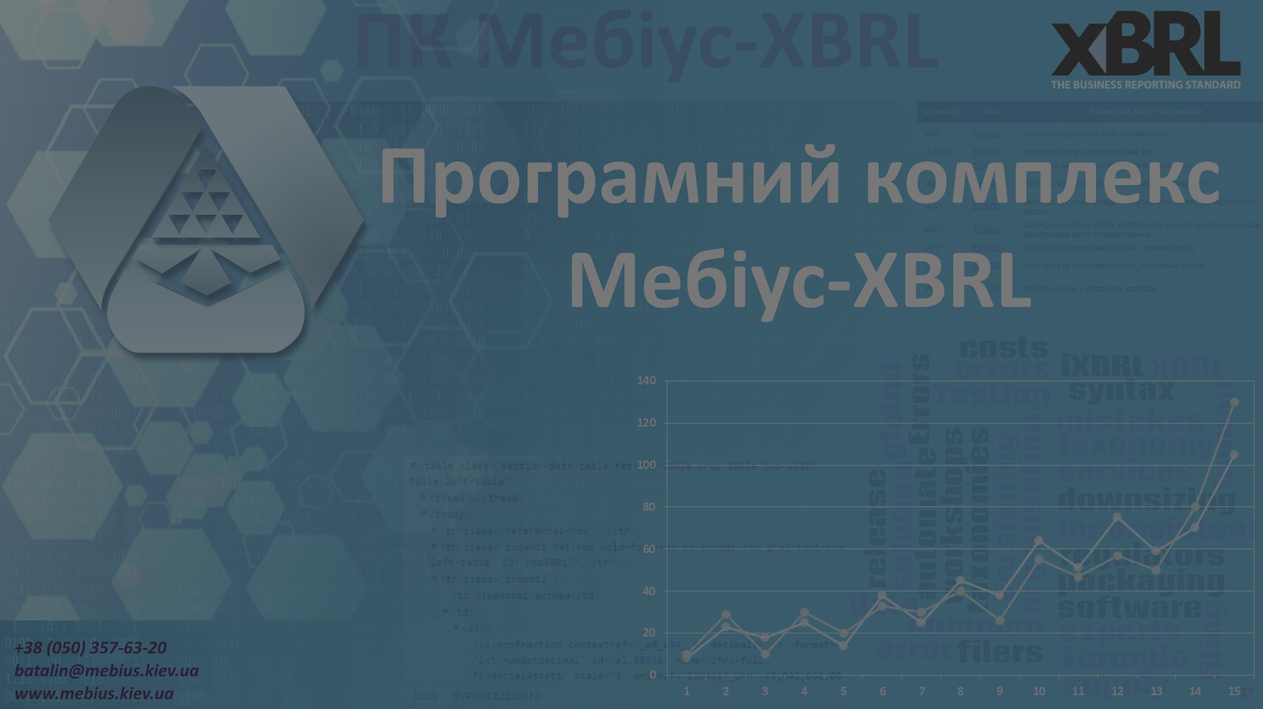

Slide 2

1. Призначення ПК
Програмний комплекс «Мебіус-XBRL» призначений для формування:
річної, консолідованої фінансової звітності
проміжної (квартальної) фінансової звітності
ПК орієнтований на роботу з:
таксономією МСФЗ, наданою регулятором фінансової звітності
банками, страховими компаніями та суб’єктами звітності, що входять до їх групи
ПК може бути використаний страховими компаніями та великими підприємствами
Метою роботи з ПК є:
налагодження процесів складання фінансової звітності
побудова кінцевого iXBRL-файлу для завантаження на портал СФЗ (portal.frs.gov.ua)
ПК може працювати з будь-якою корсистемою підприємства та автоматизованою банківською системою (АБС)

Slide 3

2. Функціональність ПК
Програмний комплекс реалізує:
підтримку таксономії фінансової звітності
відображення стану підготовки складових фінансового звіту (приміток) через спеціалізовану задачу-монітор
завантаження даних з корсистем та розрахунок звітних даних
редагування приміток з використанням Excel-шаблонів та інструментів MS Word
перегляд в html-форматі у браузері як окремої примітки, так і звіту у цілому
можливість зміни налаштувань Excel-шаблонів та html-шаблонів згідно з вимогами банку
проміжну валідацію даних на рівні примітки та повну валідацію фінансового звіту
можливість формування консолідованого звіту для фінансової групи
накладання електронного підпису

Slide 4

3. Переваги використання ПК
Розрахунок більшості числових звітних даних
Гнучке налаштування правил розрахунку звітних даних із завантажених даних корсистем
Автоматичне заповнення даних попереднього періоду
Можливість одночасної роботи над звітом декількох користувачів
Можливість розподілу приміток між різними користувачами, використовуючи систему прав на дії з примітками
Аналіз невідповідностей, що можуть виникати під час валідації
Можливість надання робочого місця аудитору
ПК розроблений в 2020 році та в даний час ефективно використовується у понад 20 банках України

Slide 5

4. Таксономія фінансового звіту
Налаштування таксономії виконує розробник ПК
Система містить сукупність задач, які дозволяють переглянути складові елементи таксономії
Підтримка різних версій таксономії та усіх її точок входу
Можливість конфігурації компанією переліку необхідних для формування приміток для річного, квартального звітів, а також для звітів суб'єктів що беруть участь у консолідації
Класифікація елементів таксономії
Секція – основні звіти та примітки
Концепт секції – фінансові поняття таксономії
Контекст концептів:
Суб’єкт звітності – компанія, банк, учасник групи
Контекст по періоду – порівняльна інформація
Контекст по сценарію – розрізи значення концептів
Суб’єкт звітності – компанія, банк, учасник групи
Звітна дата – визначає період фінансового звіту
Тип фінансового звіту – річний або проміжний
Усі можливі контекст-концепти у рамках фін. звіту –
код розрізу
Визначення екземпляру фінансового звіту – код екземпляру

Slide 6

5. Підготовка фінансової звітності
Завантаження даних з корсистем
  узгоджений формат завантаження (таблиці, факти, параметри даних)
  підтримка довідників значень параметрів (архівність, перегляд у системі)
Створення стандартних джерел даних та методик підготовки – XBRL mapping
  прив'язка концептів та їх розрізів до бухгалтерських регістрів (рахунків балансу)
  співставлення параметрів завантажених даних до елементів xbrl (правила для концептів)
  підтримка індивідуальних методик підготовки даних
Перевірка завантажених даних, у тому числі крос-перевірки між різними джерелами завантаження
  можливість використання для розрахунків та крос-перевірок XML-звітів НБУ
Розрахунок звітних даних – додаткова агрегація завантажених даних та додаткові розрахунки
Можливість редагування даних після кожного етапу: завантаження, перевірки, агрегації
Перенесення даних попереднього періоду для визначення порівняльної частини фінансового звіту

Slide 7

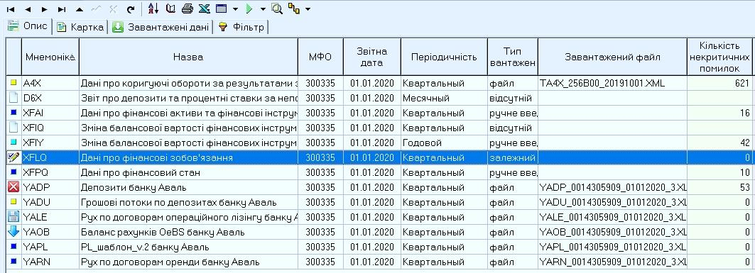
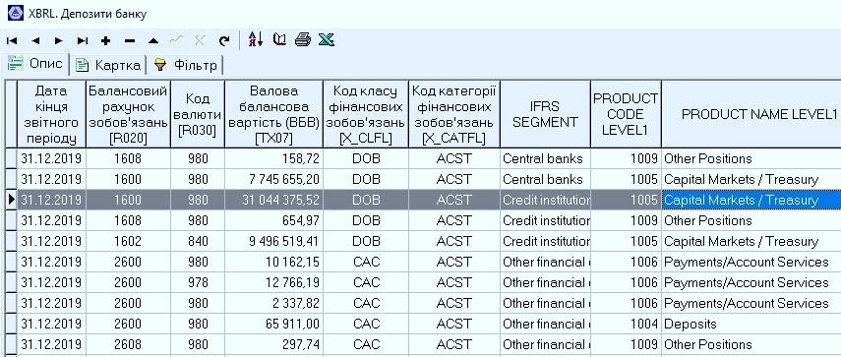
6. Монітор стану завантаження даних

Slide 8

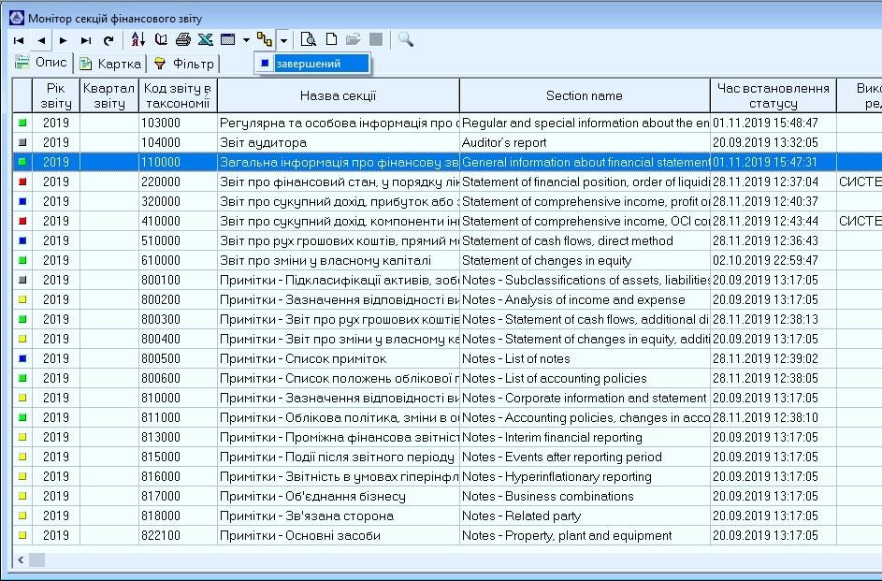
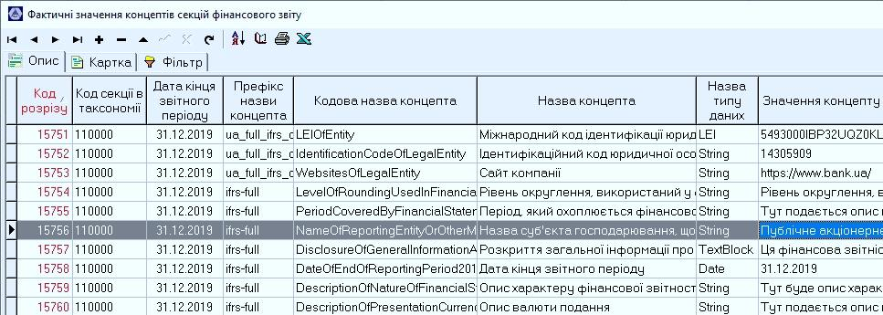
7. Монітор стану підготовки складових фінансового звіту
Можливість відстежувати поточний стан процесу підготовки кожної примітки
Редагування фактичних даних (концептів), що складають кожну примітку, засобами MS Excel та Word
Підтримка налаштування окремого варіанту візуалізації даних у Еxcel-форматі за індивідуальною потребою банку
Можливість перегляду кожної окремої складової у html та pdf форматf[ (частин iXBRL файлу) за допомогою браузеру
Підтримка налаштування окремого варіанту шаблону для перегляду складової у html-форматі за індивідуальною потребою банку
Можливість приховування «нульових» даних під час перегляду звіту у html-форматі
Проміжна валідація даних на етапі підготовки окремої примітки

Slide 9

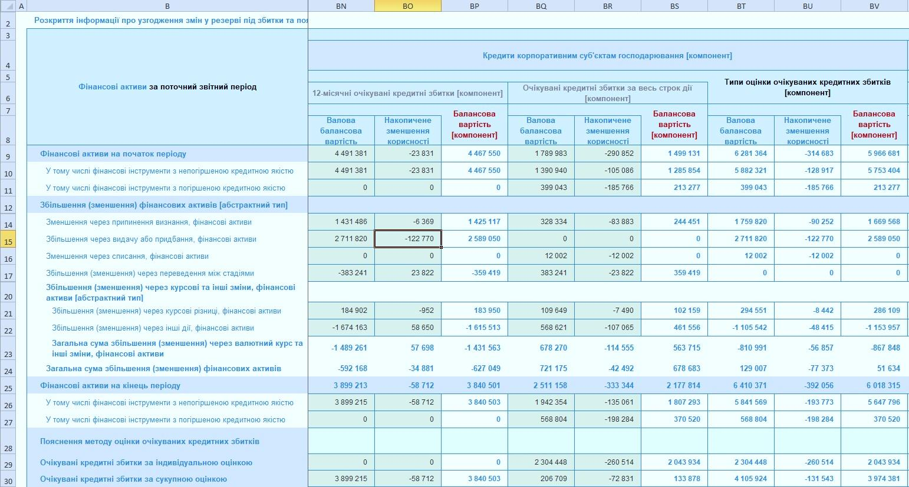
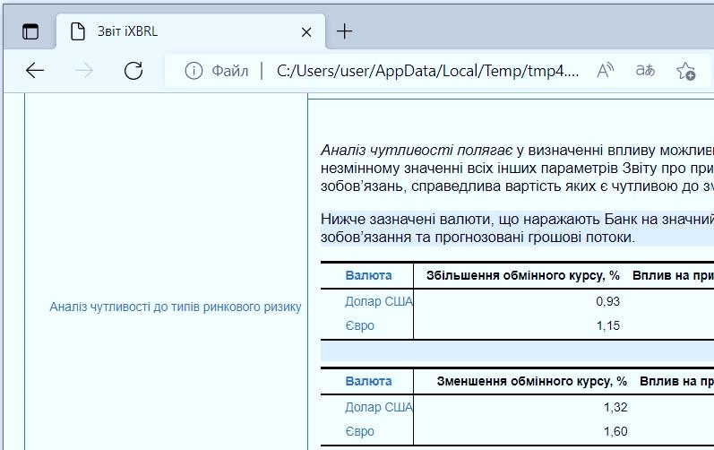
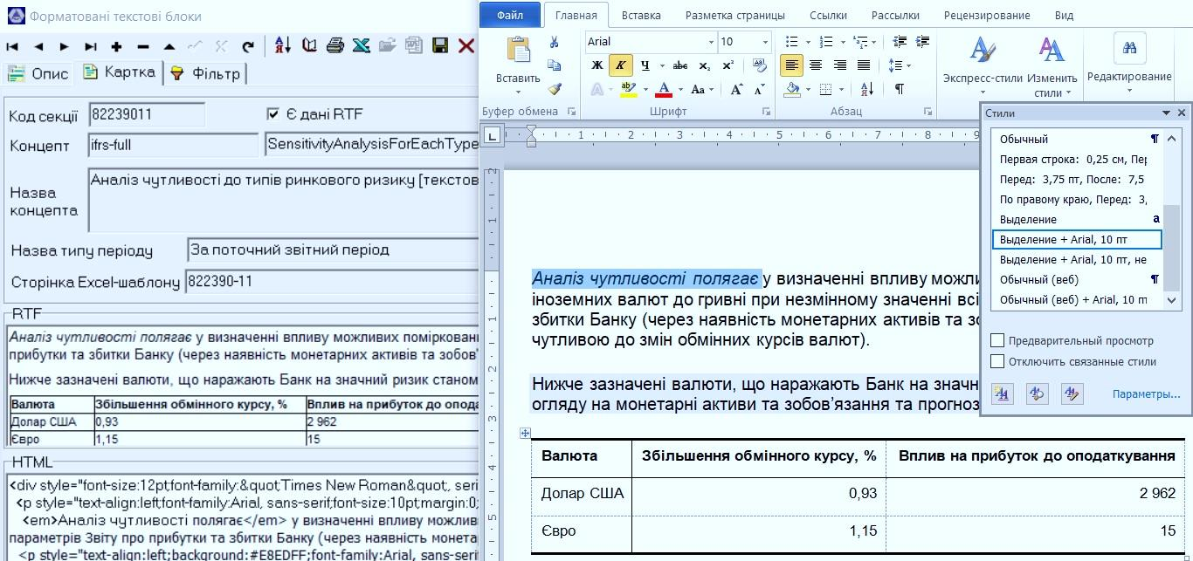
8. Редагування примітки засобами MS Excel та Word

Slide 10

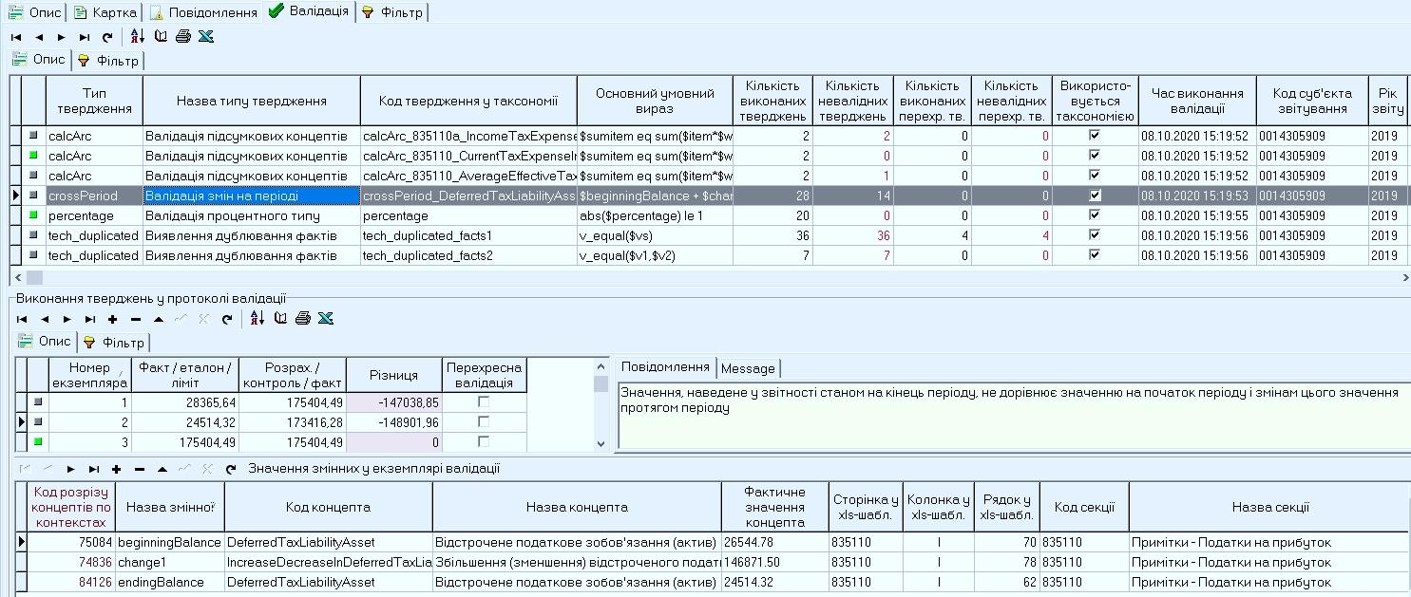
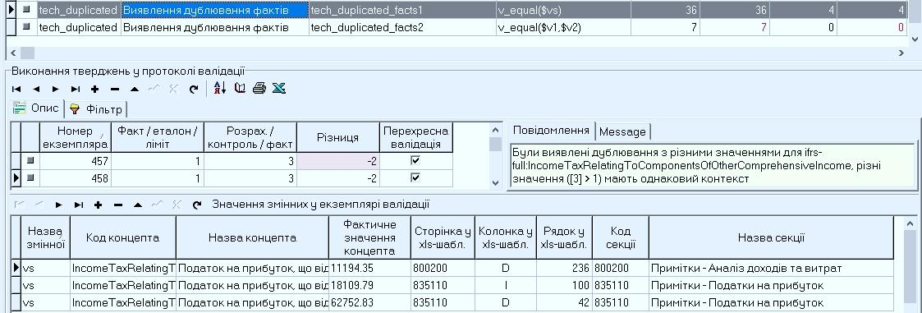
9. Валідація даних для xbrl засобами системи

Slide 11

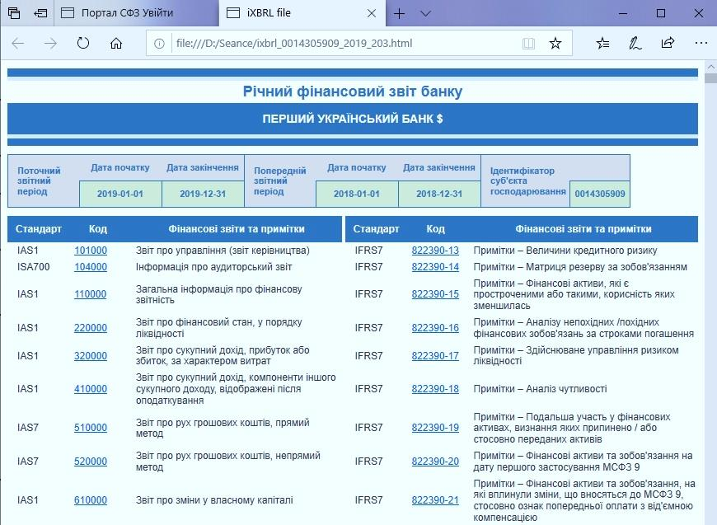
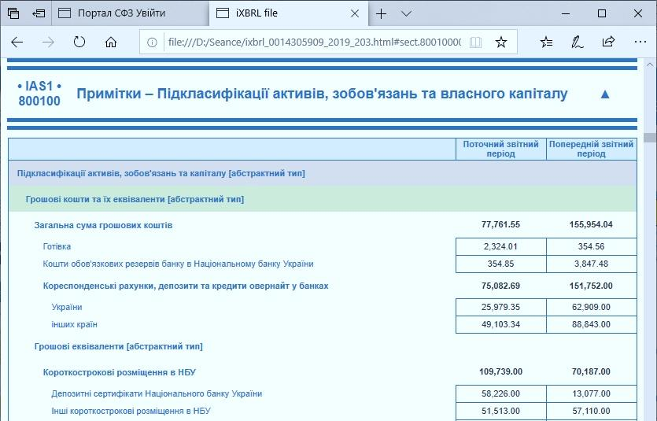
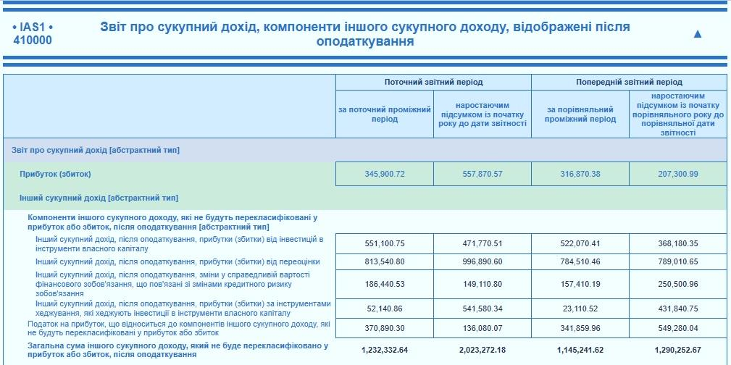
10. Перегляд приміток та звіту в форматі iXBRL

Slide 12

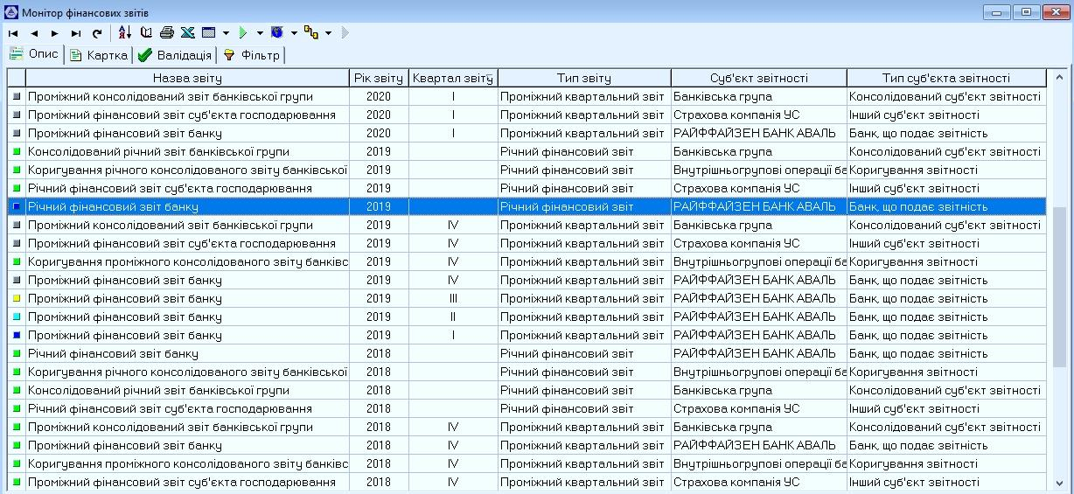
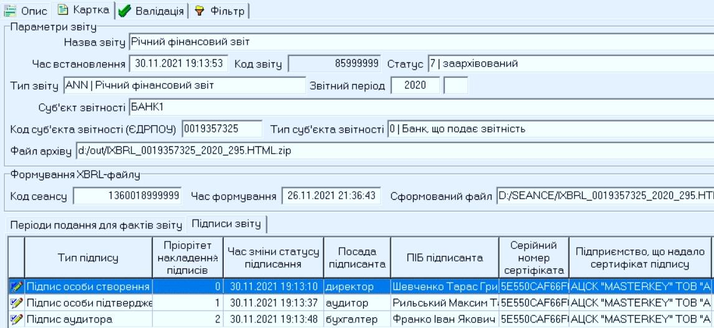
11. Монітор фінансових звітів
Валідація даних повного звіту засобами системи
Підтримка індивідуального дизайну файлу iXBRL (технологія CSS)
Формування кінцевого iXBRL-файлу
Можливість перегляду повного звіту у форматах html та PDF (варіант для друку)
Накладання електронних підписів

Slide 13

12. Консолідація звітності
Конфігурація груп консолідації
  налаштування учасників фінансової групи
  налаштування груп консолідації для учасників фінансової групи
Технічні суб'єкти звітності
  заповнення коригуючих звітів для внутрішньо-групових операцій
Робота зі звітними даними суб'єктів груп
  підготовка звітності за окремими джерелами (звітність підприємств)
  єдиний шаблон редагування секцій
Процес консолідації
  автоматизація розрахунку консолідованих звітів, окремо по секціям
  контроль статусів суб'єктів та консолідованих суб'єктів
Група консолідації
Між
A-B-C-D
Субконсолідована група 2
Субконсолідована група 1
Суб’єкт D
Між A-B
Суб’єкт B
Суб’єкт A
Суб’єкт C
Між
A-C-D
Суб’єкт E
Суб’єкт F
Консолід. звітність
Між
A-E-F

